Slide 1
選舉疏失之防範
及處理要領
臺中市西屯區公所 主任秘書林真如
1

Slide 2
前言
114年8月23日是全國性公民投票第21案及第11屆立法委員臺中市第2、3、8選舉區罷免案之投票日，該日尚有新北市、新竹縣及南投縣共4縣市7位立法委員罷免案投票，無論是罷免團體或被罷免人均相當關注，且公投法及公職人員選舉罷免法規定有些不同，因此務必要依照公民投票及罷免案投開票所工作人員手冊之規定執行，以免受到雙方的質疑或日後因疏失而有訴訟之情形。
2

Slide 3
1-相關法令規定
2-公投法與選罷法規定相同之處
3-公投法與選罷法規定不同之處
4-選舉訴訟發現之疏失
5-突發狀況之防範及處理要領

Slide 4
1-相關法令規定
公職人員選舉罷免法及其施行細則
公民投票法及其施行細則
刑法
公職人員選舉罷免及公民投票期間各級選舉委員會與檢察機關政風機構及警察機關聯繫要點
臺中市選舉委員會投開票所工作人員免除職務執行要點
中央選舉委員會編印投開票所工作人員手冊
4

Slide 5
2-1公投法與選罷法規定相同之處
公投法第6條 | 公投法第24條
本法所定各種期間之計算，準用公職人員選舉罷免法第4條第2項及第5條規定。(前項居住期間之計算，自戶籍遷入登記之日起算;選舉期間計算……期間之末日，除因天然災害政府機關停止上班外，其為星期六、星期日、國定假日或其他休息日時，不予延長) | 公民投票投票權人名冊之編造、公告閱覽、更正、投票、開票及有效票、無效票之認定，準用公職人員選舉罷免法第17條至23條、第57條至62條、第64條、第66條規定。
5

Slide 6
2-2公投法與選罷法規定相同之處
公職人員選舉罷免法第65條第1項 | 公投法第22條
在投票所或開票所有下列情事之一者，主任管理員應會同主任監察員令其退出： 一、在場喧嚷或干擾勸誘他人投票或不投票， 不服制止。 二、攜帶武器或危險物品入場。 三、投票進行期間，穿戴或標示政黨、政治 團體、候選人之旗幟、徽章、物品或服 飾，不服制止。 四、干擾開票或妨礙他人參觀開票，不服制 止。 五、有其他不正當行為，不服制止。 (文字雖未明列，非有意排除罷免，應屬 法律疏漏仍應適用) | 在公民投票案投票所或開票所有下列情事之一者，主任管理員應會同主任監察員令其退出： 一、穿著佩帶具有公民投票相關文字、符號 或圖像之貼紙、服飾或其他物品、在場 喧嚷或干擾、勸誘他人投票或不投票， 不服制止。 二、攜帶武器或危險物品入場。 三、有其他不正當行為，不服制止。
6

Slide 7
3-1公投法與選罷法規定不同之處
選罷法第56條第2款 | 公投法第22條、第42條
※政黨及任何人，不得有下列情事： 二、於投票日從事競選、助選或罷 免活動。 ※違反上開規定依選罷法第110條第 5項規定，處新台幣十萬元以上 一百萬元以下罰鍰。(罷免案提議 人之領銜人、被罷免人及其受僱人 代理人或使用人：處新臺幣二十萬 元以上二百萬元以下罰鍰) | ※公民投票法並未框定公投活動期 間，亦未禁止投票日從事宣傳活 動，依公民投票法第1條第1項後 段規定，適用平常法制予以規制。 ※如有上開宣傳活動固依公投法第1 條第1項後段適用集會遊行法等平 常法制予以規制；於投票日則應 視其是否屬公投法第22條、第42 條禁制之行為，而仍有該二條款 之適用。(110年5月10日中選法字第100022969號)
※公職人員選罷法第108條第2項與公投法第42條規定相同。
7

Slide 8
公投法22條、42條
投開票所內
第 22 條
在公民投票案投票所或開票所有下列情事之一者，主任管理員應會同
主任監察員令其退出：
一、穿著佩帶具有公民投票相關文字、符號或圖像之貼紙、服飾或其
他物品、在場喧嚷或干擾、勸誘他人投票或不投票，不服制止。
二、攜帶武器或危險物品入場。
三、有其他不正當行為，不服制止。
第 42 條
在投票所四周三十公尺內喧嚷、干擾或勸誘他人投票或不投票，經警衛
人員制止後仍繼續為之者，處一年以下有期徒刑、拘役或科新臺幣一萬
五千元以下罰金。
選罷法第108條第2項:在投票所四周三十公尺內，喧嚷或干擾勸誘他人
投票或不投票，經警衛人員制止後仍繼續為之者，處一年以下有期徒刑、
拘役或科新臺幣一萬五千元以下罰金。
投開票所外
8

Slide 9
3-2公投法與選罷法規定不同之處
中央選舉委員會83年12月1日83中選法字第55525號函 | 公投法第22條、第42條
「投票日如有任何人在投票所周圍附近有佩戴或穿著(穿戴候選人號次、姓名或政黨名稱或其標誌之服飾)為候選人活動投票，已明顯違反選罷法第56條第2款『政黨及任何人不得於投票日從事競選或助選活動』之規定，監察人員自應依法予以制止處罰。」 | 投票所四周30公尺內，穿戴「同意(不同意)第三核能發電廠經主管機關同意確認無安全疑慮後，繼續運轉」之服飾、帽子或臂章等行為應如何執行？ 以公投法並無限制公投投票日不得從事宣傳活動之規定，「單純穿戴服飾、標章等行為，而未達喧嚷、干擾或勸誘他人投票或不投票之程度時，則不予處理。」

Slide 10
3-3公投法與選罷法規定不同之處
公職人員選舉罷免法第65條第3項 | 公投法
※除執行公務外，任何人不得攜帶行動電話或具攝影功能之器材進入投票所，但已關閉電源之行動裝置，不在此限。 ※違反者，依第106條處新台幣三萬以上三十萬元以下罰鍰。 | 公投法則未作限制規定。
避免爭議, 選務人員宜於投開票所外使用
10

Slide 11
4-選舉訴訟發現的疏失
屏東地院111年度選字第1號判決書上所載之選務行政疏失或瑕疵(九合一大選):
1.按指印者，無管理員及監察員各一人蓋章證明
2.重複投票或冒領選票
3.無其姓名或姓名不符
4.簽名或蓋章模糊不清或無法判斷何人領票
5.簽章橫跨二欄位
6.未在OO欄位簽名、蓋章發給OO選票
11

Slide 12
4-選舉訴訟發現的疏失
7. 蓋指印者過多、已蓋正確章領票又刪除、OO欄未蓋章
領票但無備註不領OO票
8. 投票前未公開查驗投票匭便加封
9. 開票前未先清點選舉人名冊之領票人數及用餘票數
10.開票先整票後唱票、記票且唱票時未公開亮票及複誦
11.開票報告表填寫錯誤或登錄錯誤
12.爭議票
千萬拜託1
千萬拜託2

Slide 13
4-1印章疏失
1.印領章與選舉人(或投票權人)姓名不符
2.已改名，卻仍持用舊的印章蓋用或簽舊名字。
3.刻藝術印章、印章模糊難以辨識。
4.簽名潦草無法辨識，或未簽全名。
5.簽英文名。

Slide 14
4-2簽領疏失
1.有公民投票權但無罷免投票權
2.選舉人印章蓋在管監人員使用之證明人欄位
3.簽名或姆指印橫跨二個欄位
4.蓋姆指印無管理員及監察員會章
千萬拜託3

Slide 15
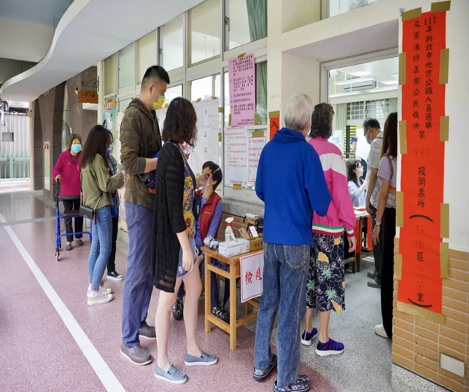
查驗身分證管理員應核對選舉人(或投票權人)容貌
4-3-1證件查驗
核對投票選舉人(或投票權人)容貌與其國民身分證相片是否相符
對選舉人(或投票權人)進行身分查驗時，應尊重其個人性別認同如其容貌與身分證所貼相片難以辨別者，得請其提供第二證件(如健保卡、駕照等)輔助查驗，不得對選舉人(或投票權人)進行驗身或以歧視、侮辱之言行損害選舉人(或投票權人)之人格尊嚴
15
務必拿下口罩~公眾人物亦同!!

Slide 16
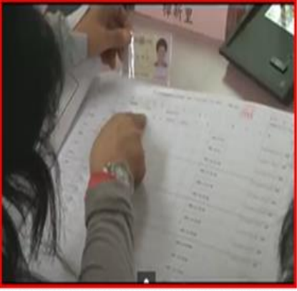
名冊管理員應核對選舉人(或投票權人)容貌
4-3-2證件查驗
核對前來投票選舉人(或投票權人)容貌與其國民身分證相片是否相符(無身分證不得進入投票)
選舉人（或投票權人）所持國民身分證未貼相片或其相片脫落或模糊不清者，可由里、鄰長證明其身分並由其本人在選舉人名冊（或投票權人名冊）上簽名、蓋章或加按指印後，發給罷免票（或公投票）
16

Slide 17
4-3-3證件查驗
於選舉人名冊或投票權人名冊簽章
蓋章前應先檢查印章上之姓名是否與名冊上之姓名相符。
選舉人名冊(或投票權人名冊)上之姓名顯係筆誤、因婚姻關係而冠姓或回復本姓致與國民身分證不符者，經主任管理員會同主任監察員辨明後，應准領取罷免票或公投票。

Slide 18
4-3-4證件查驗
查驗國民身分證—注意補、換證日期
選舉人(或投票權人)持補領或換領國民身分證領票時，應核對其國民身分證之補、換發日期與選舉人名冊(或投票權人名冊)備註欄或戶政機關列冊資料上之補、換發日期，二者日期一致或國民身分證補、換發日期在選舉人名冊(或投票權人)名冊備註欄補、換證日期之後者，為有效之國民身分證，應發給罷免票。
選舉人(或投票權人）持已報遺失之國民身分證(為無效證件，不宜逕予没收)，應不准其領票。
18

Slide 19
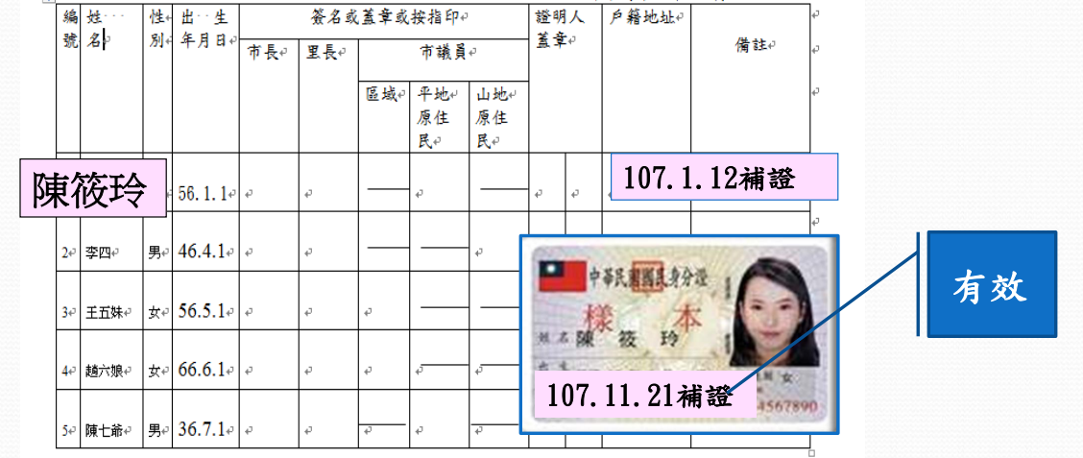
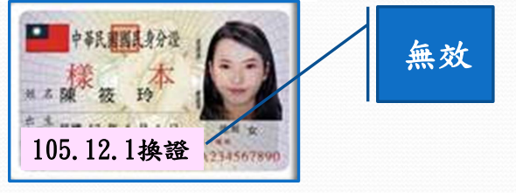
4-3-5證件查驗
選舉人名冊
戶所於選舉人名冊送公所後即不再異動，若有補換證情事，另列冊 (以異動單註記)交公所轉投開票所使用。
19

Slide 20
4-4-1發票注意
核對選冊(或投票權人名冊)以國民身分證為主，不可僅憑投票通知單。
案例:選舉人甲持本人身分證及誤持被寄放之鄰居乙投票通知單(因分
發時該鄰居未在家而被寄放），名冊管理員僅核對投票通知單
即發給罷免票，造成該鄰居乙前往領票時發現罷免票已被冒領。
選舉人名冊(或投票權人名冊)經蓋章或簽名或按指印後，發票管理員
再行發放公投票。
選舉人名冊(或投票權人名冊)上無其姓名或姓名不符者，不得發給公
投票。

Slide 21
4-4-2發票注意
只領罷免票或只領公投票時~~
罷免與全國性公民投票案同日舉行投票，選舉人及投票權人應一次同時領取罷免票及公投票。
部份領取時作法:
1.應於選舉人名冊(或投票權人
名冊)備註欄註記。
2.由管理員及監察員各1人共同
簽章證明。
3.同時告知選舉人或投票權人，
不得再要求第二次領票。
，
21

Slide 22
4-5投票所佈置
按公職人員選舉罷免法第52條第1項規定：「候選人印發以文字、圖畫從事競選之宣傳品，應親自簽名；除候選人競選辦事處及宣傳車輛外，不得張貼。」違反者依同法第97條第1項（已修正為第110條第1項）處罰。另為使投開票過程，公平、公正，順利進行，避免無謂爭執起見，投開票所工作人員於佈置投開票所場地時，對於投開票所內之各種競選標語、海報、旗幟等廣告物，自可逕行拆除。
（公職人員選罷法第52條、中央選舉委員會84年10月20日中選一字第60470號函）
22

Slide 23
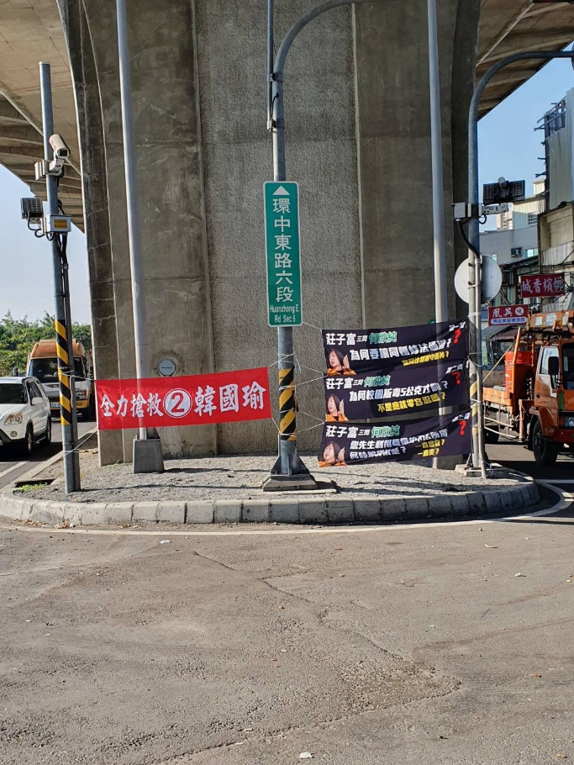
5-1狀況防範及處理
1.政黨及任何人不得於道路、橋樑、公園、機關
（構）、學校或其他公共設施及其用地，懸掛或
豎立標語、看板、旗幟、布條等競選或罷免廣
告物。但經直轄市、縣（市）政府公告指定之
地點，不在此限。(選罷法52條)
2.臺中市政府環保局114.6.26修正廢棄物清理法
第27條第11款規定:候選人本人競選總部、競選
辦事處、罷免辦事處(限選委會登記在案)以總
部、辦事處所在地面臨道路向左右兩旁各延伸
50公尺範圍內可設置旗幟及布條等選舉廣告物，
但上述範圍內之中央分隔島、人行或車行陸(天)
橋、號(標)誌桿、電桿、路燈桿、公園、機關
(構)、學校或其他公共設施及其用地等不可設
置。
23

Slide 24
5-2狀況
投票日前於投開票所30公尺周圍懸掛、豎立廣告物之行為，其存續狀態跨至投票日者，不構成投票日干擾勸誘投票罪。
※中央選舉委員會99年6月22日中選法字第0990004681號函:
有關投開票所30公尺周圍，倘有私人土地懸掛或豎立標語、看板、旗幟、
布條等競選廣告物，應如何處置疑義，按公共設施及其用地，原僅供公
益使用，鑒於選舉不無公益性質，故始納入公職人員選舉罷免法第52條
予以規範。至於本法第108條第2項之律以刑責，係以有「干擾勸誘」行
為為構成要件，如於投票日未有上開行為，僅係之前合法懸掛、豎立廣
告物之行為所為之存續狀態跨至投票日，自無該條之適用，惟以其係行
政刑法，是否違法仍應由檢察機關依具體個案事實認定之。
24

Slide 25
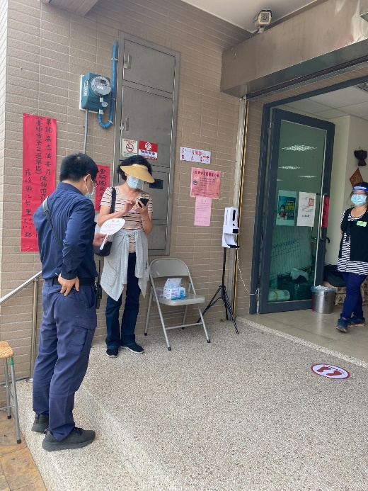
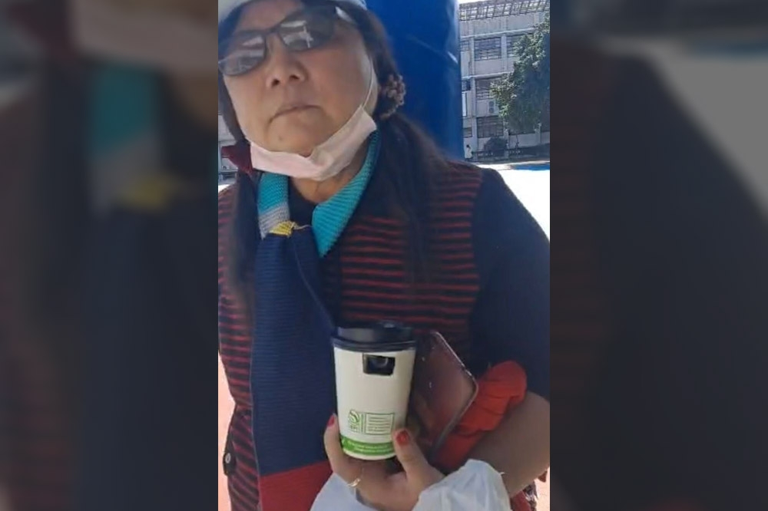
5-3狀況
1.投票日不論是在投票所四周30公尺內外
除喧嚷、干擾勸誘外，其他的妨害擾亂
票秩序，甚至妨害民眾自由行使其投票
權的行為（例如於投開票所30公尺內外
駐足或徘徊監視、攝錄影等），仍應分
別適用刑法第142、147條，檢警單位將
本於權責予以查辦。(中央選舉委員會
111年1月18日中選法字第1110000081號
函)
2.依公職人員選罷法第108條第2項、公民
投票法第42條，違者處一年以下有期徒
刑、拘役或科新臺幣一萬五千元以下罰
金。
25

Slide 26
發生上開違規情事，宜由警衛人員先予柔性勸導如經勸導不聽，
且行為發生肢體或言語衝突，則予制止，並視現場狀況以蒐證
方式保留證據。(93年3月26日中選法字第0930002621號函)
  該條項為行政刑法，是否違法應由檢察機關依具體個案事實認定之。(99年6月22日中選法字第0990004681號函)
  投票所四週30公尺內之起算基準，應係指投票所四周的邊緣起算至30公尺處以內之範圍而言，但因設置地點之地形、地貌、屏障地物各異，是否以拉線、劃線等適當方式區隔或逕以目測測距即可，當由警衛人員視個別情況予以處理。(107年9月14日中選法字第1073550531號函)
26

Slide 27
5-4-1狀況
103年10月24日中選法字第1033550238號函: 有關投票日當天立法委員陪同候選人至投票所投票，是否違反投票當日助選規定乙案，按公職人員選舉罷免法就競選或助選活動，未有界定，惟本會曾作函釋以：「……投開票當日，投票所內或附近有競選或助選活動，如有拉票；散發傳單；重新張貼、懸掛、豎立標語、旗幟；使用宣傳車輛或擴音器；穿著候選人競選背心於投票所附近徘徊不去等情事，應已構成所謂『競選或助選活動』……雖無上開競選或助選行為，但易變相為助選之行為者，如：提供選民茶水服務或未穿著候選人競選背心於投票所附近徘徊不去等情事，易引致非議，應由上開監察人員予以勸止。………」（90年10月9日90中選法字第9014538號函），是以，如僅單純陪同候選人至投票所投票，客觀上並無其他足以認定有助選之情事者，尚難認涉有違反本法第56條第2款規定。
27

Slide 28
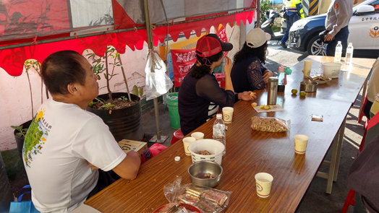
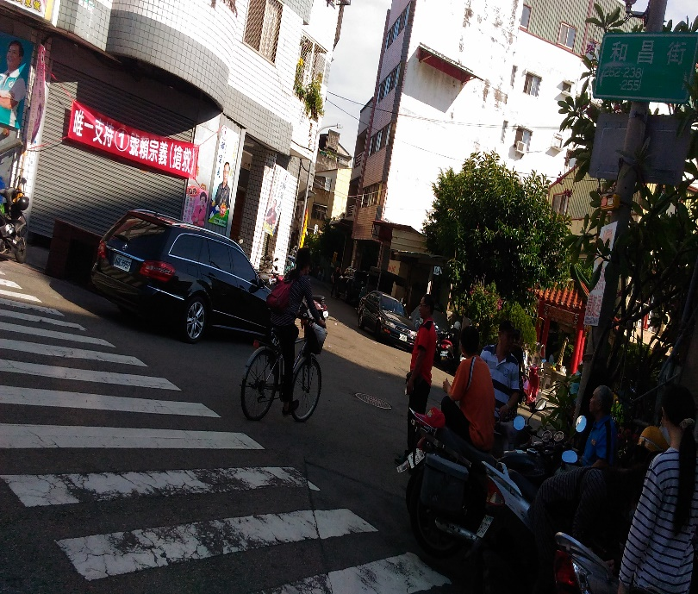
5-4-2狀況
28

Slide 29
5-5狀況
投票權人穿著佩帶具有公投相關文字、符號或圖像之貼紙、服飾或其他物品進入投票所時~
※請投票權人將穿著佩帶具有公投相關文字、符號或圖像之貼
紙、服飾或其他物品卸除後再進入投票所(如背心、口罩、帽
子或標語貼紙)。
(公民投票法第22條條）
※投票日當天如穿著佩帶具有支持(反對)罷免相關文字、符號
或圖像之貼紙、服飾或其他物品則恐已構成違法。
選罷法第56條第2款:政黨及任何人不得於投票日從事競選、
助選或罷免活動。(103年10月24日中選法字第1033550238號函)
29

Slide 30
5-6狀況
投開票所管理員、監察員於執行職務不服從指揮或中途擅離職守者~
※由主任管理員、主任監察員分別通報區選務作業中心依據本會101
年6月1日函發之「臺中市選舉委員會投開票所工作人員免除職務
執行要點」處理，立即派員遞補及通報選委會。
※主任管理員並將事實附記於投開票所報告表之「其他有關事項」
欄內。
※經遞補後，原工作人員欲返回繼續執行職務時，主任管理員、主
任監察員應委婉說明已依規定遴派遞補，不得繼續執行職務﹔若
有影響投開票作業之進行者，應予以制止。
（公職人員選罷法施行細則第40條）
30

Slide 32
5-7狀況
選舉人(投票權人)以不識字為由，要求工作人員代為圈投~
※選舉人(投票權人)領得選舉票後應自行圈投，但因身心障礙無法自行圈投而能表示其意思者，得依其請求，由家屬或陪同之人一人在場，依據本人意思，眼同協助或代為圈投；其無家屬或陪同之人在場者，亦得依其請求，由投票所管理員及監察員各一人，依據本人意思，眼同協助或代為圈投。
※由投票所管理員及監察員各1人代為圈投選舉票之要件如下：
1.選舉人須為「身心障礙不能自行圈投而能表示其意思者」。
2.須選舉人無家屬或陪同之人在場。(109.4.17修正)
3.須依選舉人之請求。
4.須依據選舉人本人意思代為圈投。
（公職人員選罷法第18條第3項）

Slide 33
5-7狀況
身心障礙者無法自行圈投，其身心障礙之相關定義~
※身心障礙:不以領有身心障礙手冊人員為限，凡有身體或心智
功能障礙，不能自行圈投而能表示其意思者，均適用上開法
條規定。其所稱「不能自行圈投」，係指肢體功能不健全致
不能自行圈投，心智障礙者如肢體功能健全，仍應自行圈投。
「能表示意思」，以口頭明示之意思表示為限，但有語言障
礙而無法口頭意思表示者，得以其他明示之意思表示為之。
※部分身心障礙選舉人(或投票權人)從外觀上難以認定其是否
確屬「不能自行圈投」者，如認定有爭議時，選舉人(或投票
權人)得出示身心障礙手冊，作為判斷標準。
33

Slide 34
5-8狀況
六歲以下兒童隨同投票人(投票權人)進入投票所
投票所除選舉人及其照顧之六歲以下兒童、第十八條第三項規定之家屬或陪同之人外，未佩帶各級選舉委員會製發證件之人員不得進入。但檢察官依法執行職務者，不在此限。
主任管理員得視需要彈性調度1名管理員予以協助。
（公職人員選罷法第57條第4項）
34

Slide 35
5-9狀況
新聞記者可否進入投票所進行採訪或拍攝??
新聞記者雖佩帶選舉委員會製發證件，於投票時間僅得於投票所外或於開票時間於開票所觀眾席上拍攝開票情形，亦不得違反選罷法第65條第4項之規定。(任何人不得於投票所以攝影器材刺探選舉人圈選選舉票內容)
~中選會98年8月21日中選一字第0980003823號函~
35

Slide 36
5-10-1狀況
攜帶行動電話或具攝影功能之器材進入投票所~~
不得攜帶行動電話或具攝影功能之器材進入投票所。但已關閉電源之行動裝置，不在此限。(選罷法第65條第3項)
公民投票法並無不得攜帶行動電話或具攝影功能之器材進入投票所之禁制規定。但因投票所同一，故依選罷法規定不得攜帶行動電話或具攝影功能之器材進入投票所(但已關閉電源之行動裝置，不在此限)，違者亦依該法處罰。
只辦公投者~先紀錄下來
36

Slide 37
5-10-2狀況
發現選舉人(或投票權人)或其陪同家屬、陪同之人在圈票處持用手機或攝影器材時~~
1.圈票處管理員及監察員應即告知主任管理員。
2.由主任管理員會同主任監察員作成紀錄。
3.迅即通報選舉委員會監察小組依法處理。
發現選舉人(或投票權人)將罷免票或公投票圈選內容出示他人者~~
1.主任監察員應當場檢舉，予以紀錄。
2.仍准其將罷免票或公投票投入投票匭。
3.迅即通報選舉委員會監察小組依法處理。
（選罷法第65條、公投法第21條，記得留存證據以利日後處理）
亮票~
還是可以投票!!
37

Slide 38
5-11狀況
選舉人(投票權人)以圈選錯誤為由，要求工作人員換發罷免票或公投票~
※應予拒絕，委婉說明不得換發。
※注意選舉人(投票權人)行為，預防其將罷免票或公投票撕毀
而違法。

Slide 39
5-12狀況
罷免票或公投票被冒領~
※選舉人(或投票權人)本人前來投票時，經查明其確未投票，
應准予領票：
1.由領票處管理員在選舉人名冊或投票權人名冊備註欄註記
「曾被冒領，准予領票」外，該選舉人(或投票權人)並應於
備註欄簽名、蓋章或按指印。
2.統計票時，應列入發出票數計算，並應於投開票報告表
「其他有關事項」欄加以註記「某某人罷免票（或公投票）
被冒領，依規定准予領票」。
39

Slide 40
5-13狀況
發現冒領罷免票或公投票~
※冒領罷免票或公投票經當場發現，主任管理員應會同主任監
察員，請警衛人員將該選舉人(或投票權人)予以留置，聯絡
警察單位派員處理，另通報選舉委員會監察小組。
※主任管理員並將事實附記於投開票所報告表之「其他有關事
項」欄內。
（刑法第146條妨害投票正確罪、147條妨害投票秩序罪）
40

Slide 41
5-14狀況
撕毀領得之罷免票或公投票~~
※主任管理員應會同主任監察員，請警衛人員將該選舉人予以留置，聯
絡警察分局派員處理，另通報區選務作業中心及選委會監察小組。
※撕毀之罷免票或公投票應予收回，並將事實附記於選舉(或投票權人)
名冊內該選舉(投票權人)備註欄內，收回之罷免票(公投票)另外包封，
列入已領未投票計算。
※撕毀之罷免票(或公投票)，經選舉人或投票權人投入票匭者，以無效
票計。
※主任管理員並將事實附記於投開票所報告表之「其他有關事項」欄內。

Slide 42
5-15狀況
將所領之罷免票或公投票攜出投票所~
※主任管理員應會同主任監察員，請警衛人員將該選舉人(投票權人)
予以留置，聯絡警察分局派員處理，另通報區選務作業中心及選
委會監察小組。
※攜出之罷免票或公投票應予收回，並將事實附記於選舉人(或投票
權人)名冊內該選舉(投票權人)備註欄內，收回之罷免票(公投票)
另外包封，列入已領未投票計算。
※主任管理員並將事實附記於投開票所報告表之「其他有關事項」
欄內。

Slide 43
5-12狀況
在場喧嚷或干擾勸誘他人投票或不投票，不服制止者、攜帶武器或危險物品入場者、有其他不正當行為，不服制止者~
※主任管理員應會同主任監察員令其退出。
※退出時，應將所持罷免票或公投票收回(列入已領未投票計算)，
並將事實附記於選舉人名冊(或投票權人名冊)內該選舉人或投票
權人「備註欄」內及投開票報告表之「其他有關事項欄」。
※不退出時，主任管理員應會同主任監察員，請警衛人員入場取締
並聯絡警察單位派員處理，另通報選舉委員會監察小組。
（選罷法第65條、公投法第22條）
43

Slide 44
5-17狀況
投票時間截止，仍有民眾排隊要投票~~
※投票時間截止前已到達投票所民眾准予投票。
※為防止在投票時間截止後到場者插隊，主任管理員應指派專人手
持「投票排隊終點」標語站於隊末，以利選舉人或投票權人識別，
並請警衛人員協助維持隊末秩序。
（選罷法第19條第1項）
44

Slide 45
5-18狀況
開票期間民眾攝影如有下列行為致影響開票程序進行~~
1.使用閃光燈、補光燈或其他光源
2.攝影民眾或其所持有之器材越過參觀席
3.攝影器材阻擋其他觀看開票民眾視線
4.以言語、手勢等方式，指揮、干擾或中斷開票作業
5.針對特定開票所工作人員進行拍攝
※由主任管理員視現場情形及情節輕重，依法予以制止，不服制止者，主任管理員應會同主任監察員令其退出，經令其退出而不退出者，應請警衛人員予以留置，聯絡警察單位派員處理，另通報選舉委員會監察小組。
開票作業-民眾會紀錄

Slide 46
5-19狀況
民眾質疑罷免票或公投票認定有疑義，要求重新驗票~
※開票完畢後，如有民眾要求重新驗票，應予說明業經按公職
人員選罷法第64條規定(主任管理員會同主任監察員認定，認
定有爭議時，由全體監察員表決之，正反意見同數者為有效)
及有效票與無效票之認定圖例，當眾逐張認定，不會有誤；
如有疑義，可循司法途徑解決。
※如有鼓譟包圍情事，應請警衛人員迅速聯絡警察分局加派警
力維持秩序，並通報區選務作業中心及選委會監察小組。
（選罷法第109條、公民投票法第40條）

Slide 47
確實掌握狀況並留意選務作業細節
掌握狀況:違規者請警衛留置(避免衝突)並通報區選務作業中心與監察小組委員
預防投票與開票作業疏失:
1查驗國民身分證管理員:提醒手機關機並確實核對身分證及容貌
2名冊管理員:確實核對身分證且蓋對位置，蓋指印者須加蓋管理員及監察員印章
3發票管理員:與名冊管理員確認應發票數及所發選舉票種類
4圈票處管理員:經常檢視圈選工具及維持圈投秩序並協助身障人員圈投
5投票處管理員:確認罷免票或公投票已投入票匭並防範被攜出或撕毀
6開票:迅速認定有效票無效票，並依檢.唱.記.整規定流程進行
7投開票報告表:各候選人之有效票數與無效票數應與開票之記票紙票數相符
47

Slide 48
提醒
非名冊管理員不可任意翻閱選舉人名冊
不可透露選舉人或投票權人投票與否
選務工作人員不可因疏忽造成選舉缺失與紛爭
投開票所內勿聊天喧笑而失警覺心
為保證罷免(公投)結果之正確性，防範選舉人冒領罷免票之行為發生
縱然經驗豐富之工作人員，亦須熟讀工作手冊，強化選務職能
48
事先工作分配-再次詳讀

Slide 49
再一次~提醒
民眾質疑 (避免衝突為原則)
1-選票遺失 2-網路造謠查證 3-選票蓋章 4-票匭封條 5-印泥太濕
6-圈選工具 7-為相挺的提案比讚
開票作業
1-落實開票前置作業/宣讀「開票作業程序表」 2-宣布領票人數
3-檢唱記整各1人，需要時主任管理員視人力分配(逐張開票，票箱可墊高)
4-開票完成展示票匭箱底(夾板)
投開票所報告表
1-同意(A)/不同意(B) ，欄位勿錯置 2-開票時間起迄記得寫
49

Slide 50
報告完畢敬請指教~~~

